Slide 1
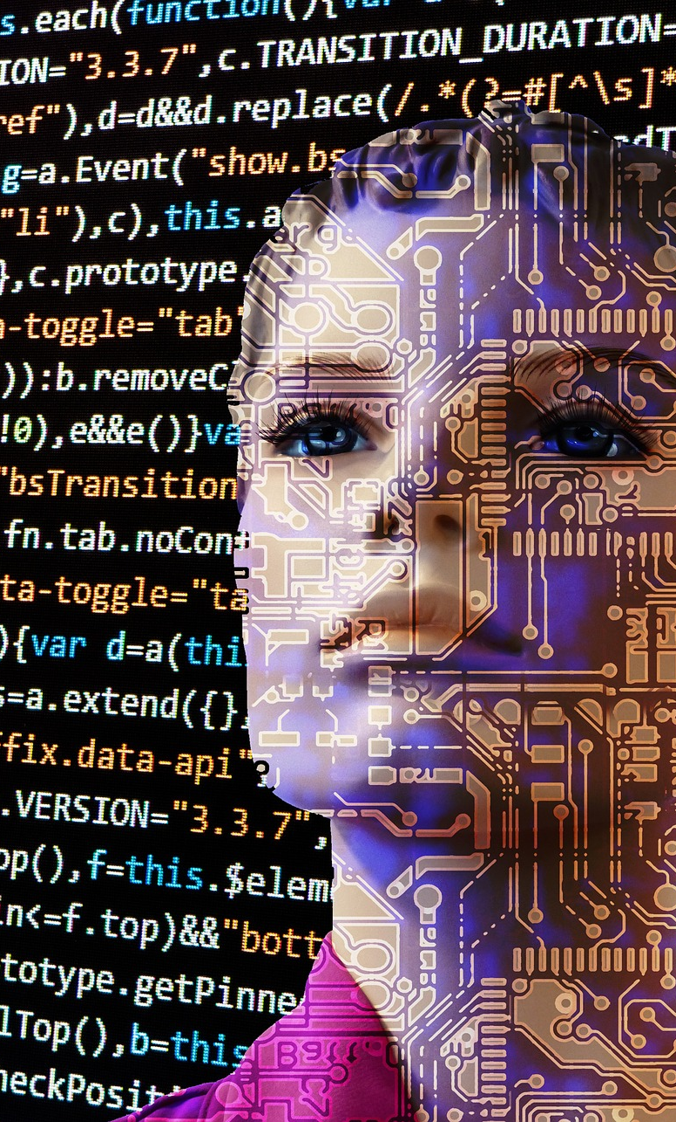

Engenharia de Software

Slide 2

Engenharia de Software
Janaina Freitas

Slide 3
Unidade I
Processos de Software
Modelos de Processos de Software
Atividades Básicas do Processo de Software

Slide 4
Processos de Software
O que é um Processo de Software ?
É considerado um conjunto de atividades necessárias para definir, desenvolver, testar e manter um produto de software de alta qualidade
É uma abordagem adaptável
A intenção é sempre entregar software dentro do prazo e com qualidade.

Slide 5




Processos de Software
Objetivos:
Definir quais as atividades que serão executadas ao longo do projeto
Quando, como e por quem tais atividades serão executadas
https://pixabay.com/pt/photos/
rel%C3%B3gio-despertador-prazo-final-3035731/
Quando?
Quem?
Quais ou o que?
https://pixabay.com/pt/vectors
/homem-pessoa-avatar-computador-159846/
https://pixabay.com/pt/photos/
acer-chromebook-laptop-notebook-791027/
Como?

Slide 6
Processos de Software
Existem vários processos de desenvolvimento de software diferentes → mas todos envolvem 4 Atividades fundamentais:
Especificação de Software
Projeto e Implementação de Software
Validação de Software
Evolução de Software
Estas atividades são a base sobre a qual o processo de desenvolvimento deve ser construído

Slide 7
Modelos de Processos de Software
É uma representação abstrata, simplificada de um processo de software.
Incluem as atividades que fazem parte do processo de software, os artefatos e os papéis dos envolvidos.
Existem diversos modelos na literatura. Vamos trabalhar com três modelos:
Modelo em Cascata
Desenvolvimento Incremental
Engenharia de Software Orientada a Reuso

Slide 8
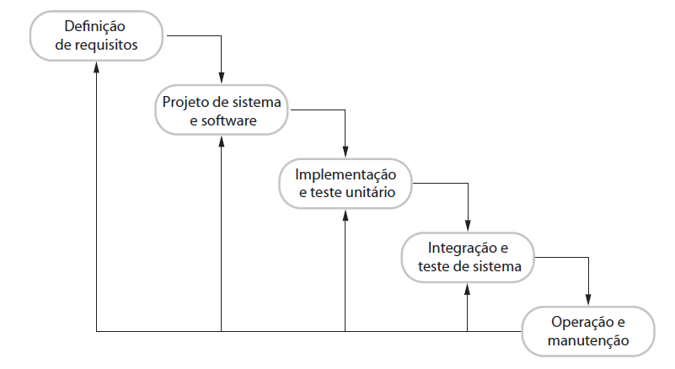
Modelo em Cascata
Ou Ciclo de vida Clássico: paradigma mais antigo da Engenharia de Software.
Requer uma abordagem sistemática, sequencial ao desenvolvimento de Software. O resultado de uma fase se constitui na entrada da outra.

Slide 9
Principais estágios do Modelo em Cascata
Análise e definição de requisitos: as funções, as restrições e os objetivos do sistema são estabelecidos por meio da consulta aos usuários do sistema.
Projeto de sistemas e de software: estabelece uma arquitetura do sistema geral. O projeto de software envolve a identificação e a descrição das abstrações fundamentais do sistema de software e suas relações.
Implementação e teste de unidades: durante esse estágio, o projeto de software é implementado (codificado) e o teste de unidades é realizado.

Slide 10
Principais estágios do Modelo em Cascata
Integração e teste de sistemas: as unidades de programa ou programas individuais são integrados e testados como um sistema completo, a fim de se garantir que os requisitos de software foram atendidos. Depois dos testes, o sistema de software é entregue ao cliente.
Operação e manutenção: essa é a fase mais longa do ciclo de vida. O sistema é instalado e colocado em operação. A manutenção envolve corrigir erros, melhorar a implementação das unidades de sistema e aumentando, conseqüentemente, as funções desse sistema à medida que novos requisitos são descobertos.

Slide 11
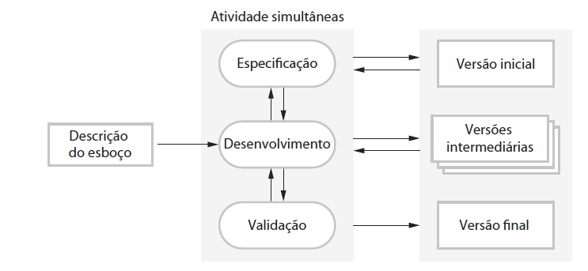
Modelo de Desenvolvimento Incremental
O objetivo é trabalhar junto do usuário para descobrir seus requisitos, de maneira incremental, até que o produto final seja obtido.
Este modelo é importante quando é difícil estabelecer a priori uma especificação detalhada dos requisitos.
Fonte: Sommerville, 2011 (Adaptado)

Slide 12
Modelo de Desenvolvimento Incremental
Vantagens:
Se o cliente mudar seus requisitos: o custo será reduzido, pois a quantidade de análise e documentação a ser refeita é menor do que no modelo em cascata.
É mais fácil obter um retorno dos clientes sobre o desenvolvimento que foi feito, pois os clientes vão acompanhando o desenvolvimento do software à medida que novas versões são apresentadas a eles.
Os clientes podem começar a utilizar o software logo que as versões iniciais forem disponibilizadas, o que não acontece com o modelo cascata.

Slide 13
Modelo de Desenvolvimento Incremental
Desvantagens:
O processo não é visível: Dificuldade em medir o progresso e inviabilidade de documentar o sistema por conta do tamanho.
Os sistemas frequentemente são mal estruturados: Mudar constantemente pode corromper a estrutura do software e modificações constantes causam custos.
Podem ser exigidas ferramentas e técnicas especiais: Você pode utilizar ferramentas de desenvolvimento rápido mas com isto pode ser ter poucos profissionais com habilitação para utilizá-las.

Slide 14
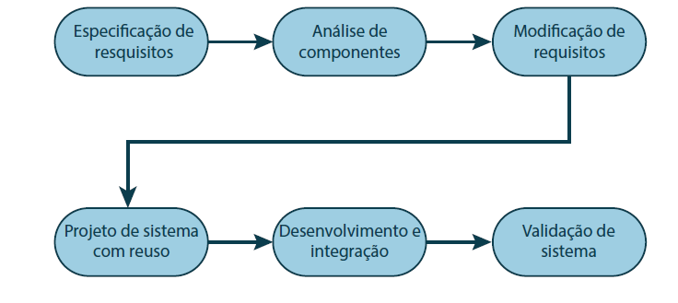
Engenharia de Software Orientada a Reuso
Foco no reuso de software.
Tem a vantagem de propiciar a entrega mais rápida do software
Fonte: Sommerville, 2011 (Adaptado)

Slide 15
Engenharia de Software Orientada a Reuso
Etapas:
Análise de componentes: busca por componentes.
Modificação de requisitos: análise dos componentes encontrados.
Projeto do sistema com reuso: projeção do framework do sistema sendo levado em consideração os componentes.
Desenvolvimento e Integração: integração entre o sistema e os sistemas adquiridos e analisados.

Slide 16
Atividades Básicas do Processo de Software
Especificação de Software.
Projeto e implementação de Software.
Validação de Software.
Evolução de Software.

Slide 17
Especificação de Software
Estudo de viabilidade: Considera-se as condições comerciais e orçamentárias.
Levantamento e análise de requisitos: conversa, entrevista e prototipação.
Especificação de requisitos: Tradução/filtragem dos requisitos.
Validação de requisitos: Verificação da pertinência, consistência e integralidade.

Slide 18
Especificação de Software
Entender o que o cliente quer está entre as tarefas mais difíceis enfrentadas por um Engenheiro de Software.
“Eu sei que você pensa que entendeu o que eu disse, mas o que você não entende é que aquilo que eu disse não era o que eu quis dizer”.

Slide 19
Projeto e Implementação de Software
O projeto de software cria uma representação ou modelo do software. Fornecendo detalhes sobre: a arquitetura do software, estruturas de dados, interfaces e componentes do sistema.
Na implementação, o sistema é codificado, ou seja, ocorre a tradução da descrição computacional obtida na fase de projeto em código executável, mediante o uso de uma ou mais linguagens de programação.

Slide 20

Validação de Software
Destina-se a mostrar que um software esta de acordo com suas especificações e que atende as expectativas do usuário.
Envolve verificar cada processos em cada estágio desde a definição dos requisitos dos usuários até o desenvolvimento de cada um dos programas que compõem o sistema.

Slide 21
Evolução do Software
O software evolui de modo a atender as modificações das necessidades dos usuários.
Após a implantação de um sistema é inevitável que ocorram mudanças:
Pequenos ajustes pós-implantação
Melhorias substanciais
Força da legislação
Atender novos requisitos dos usuários
Por estar gerando erros.

Slide 22
Evolução do Software
Mas porque o a manutenção é tão importante?
Pense em como o mundo muda rapidamente
As demandas por tecnologias de informação impõem pressão competitiva nas empresas
Mudanças nas legislações
Por essa razão, o software deve ser mantido continuamente, ou seja, passar por manutenções sempre.

